Slide 1
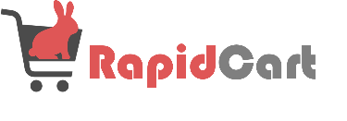
センシング技術を用いた モビリティショッピング端末の開発
2019/02/17
計算機システム研究室
真鍋 樹
Notes:
これから、センシング技術を用いたモビリティショッピング端末の開発と題しまして、計算機システム研究室の真鍋 樹が発表させていただきます。

Slide 2
目次
研究背景
研究目的・目標
設計
実装・検証
評価・考察
Notes:
本日の流れははこのようになっております。

Slide 3
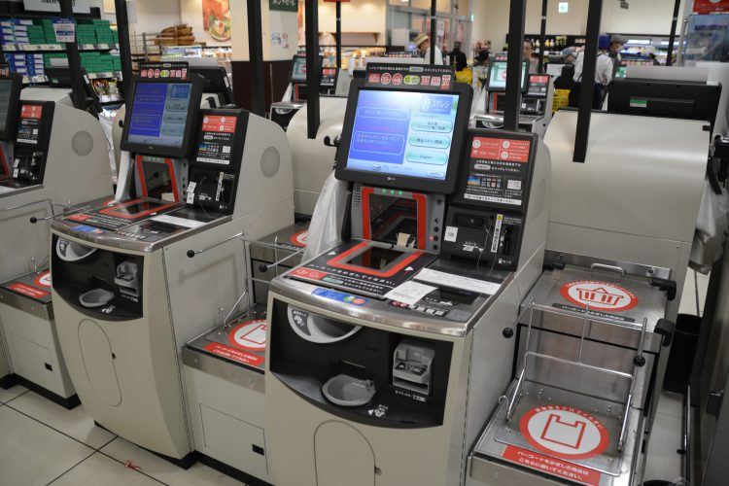
研究背景
少子高齢化によって働き手が減少しつつある今日のスーパーでは、従業員の数が少なくても経営できるようにセルフレジの導入を進めている。
約2,750,000円(精算機一台)
Notes:
研究背景としましては、現在日本では少子高齢化が進んでおり、働き手が減少しております。普段私たちが使用しているスーパーマーケットでは、人手不足対策としてセルフレジの導入を進めております。
しかしながら、精算機は1台約275万円程度と高価なため、中小規模の店舗では導入が進んでないのが現状です。
[2] 一般社団法人 全国スーパーマーケット協会，年次統計調査 2019 年
調査，http://www.super.or.jp/wp-content/uploads/2019/10/2019nenji-tokei.pdf，
2019-10

Slide 4
研究目的・目標
【目的】
既存の無人レジ店舗のような複雑で高価なシステムではなく，小規模や中規模の企業でも導入できる安価なスマートモビリティレジシステムの作成
【目標】
従来のセルフレジよりコストは抑えられる
既存の中小店でも導入が容易
従来のセルフレジより簡単な動作で決済まで行える
Notes:
そこで私たちは、中小規模の店舗でも導入できる安価なモビリティレジシステムの開発を本研究の目的としました。
目標としては、
従来のセルフレジよりコストは抑えられる
既存の中小店でも導入が容易
従来のセルフレジより簡単な動作で決済まで行える
を設定しました。

Slide 5

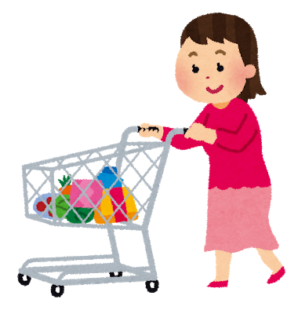
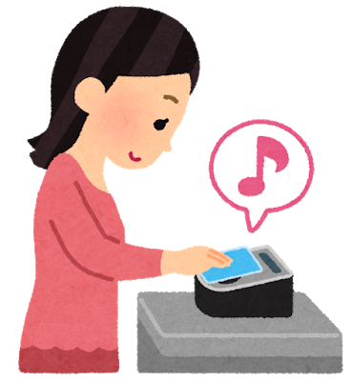
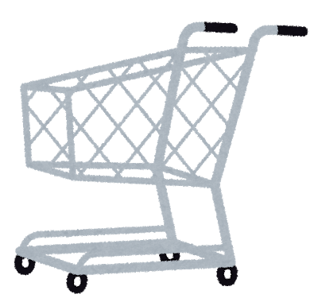
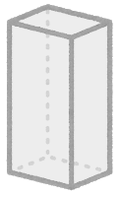
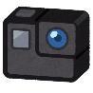
Summary
顧客情報とカゴ情報を結びつける
カゴ上で商品情報取得
決済
Notes:
この度開発したシステムの概要をこれから説明します。このシステムは3つのステップで構成されています。一つ目に、顧客情報の登録、二つ目に商品情報取得、三つ目に決済となります。今回私たちが実装を行ったのは、二つ目と三つ目のステップになっております。理由としましては、研究目的の達成のため、実装優先度の高いステップを選定した次第です。

Slide 6
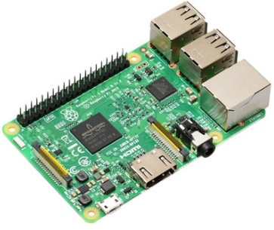
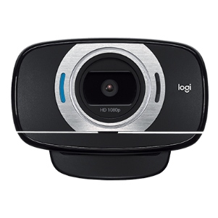
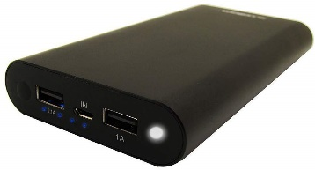

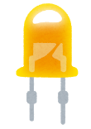

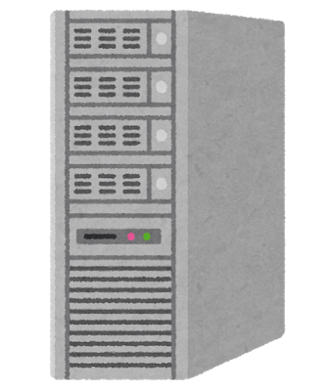
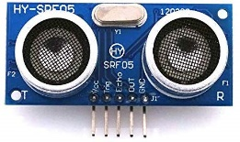
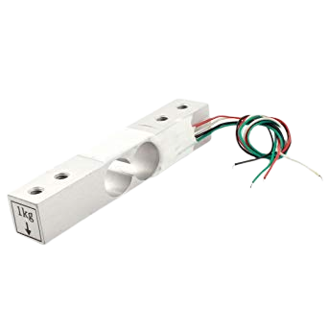
画像送信システムと各種センサ
Raspberry pi
WEBカメラ
サーバ
画像データ
フラグ(追加or削除)
バッテリー
LED
バーコード
超音波センサ
商品
ひずみゲージ
Yes or No
Notes:
商品情報を取得するために、今回はRaspberry piとwebカメラを使用し、バーコードを読み取るという方法をとりました。今回Raspberry piで使用した、センサ類はスライドのとおりとなっております。

Slide 7
研究方針 V字開発モデル
要求分析
総合テスト
ユースケース図―
検証
クラス図―
基本設計
結合テスト
検証
詳細設計
単体テスト
シーケンス図―
検証
実装
Notes:
【段原】
本研究では、2人グループで開発を行いました。開発者同士のコミュニケーションギャップの解消のため、V字モデルに従い開発・検証を行いました。設計の際には、Unified Modeling Languageという統一モデリング言語を用い、あいまいな定義になるのを防ぎました。

Slide 8
システムの設計
Notes:
次にモビリティレジシステムの設計について話します。

Slide 9
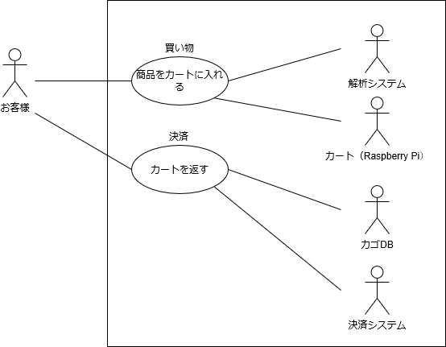
要求分析
段原
（サーバ側）
ユースケース図を用いて要求を分析
システムが機能すべきふるまいとその外部環境を表す
優先度の高いステップは買い物・決済の2つ
グループで開発
真鍋
（エッジ側）
段原（サーバ側）
Notes:
V字モデルでいう要求分析のために、ユースケース図を用い、システムがどのように機能すべきかという振る舞いとその外部環境を明確化しました。段原君が、バーコード読み取る機能の実装と、決済システムの実装を行い、私が、Raspberry piと各種センサのハードウェア構築と、制御ソフトウェアを実装しました。
これから、システムの動きを順に説明します。まずはじめに、ユーザが商品をカートに入れます。カートに入れる際、Raspberry piと各種センサが連動してユーザの動きを検知します。センサが検知後、webカメラで商品のバーコードを撮影します。次に、画像データをサーバへ送信し、画像の解析を行います。ユーザが決済する際は、データベースに保存していた購入予定の商品情報を参照し、所持金額から合計金額を引き、終了します。

Slide 10
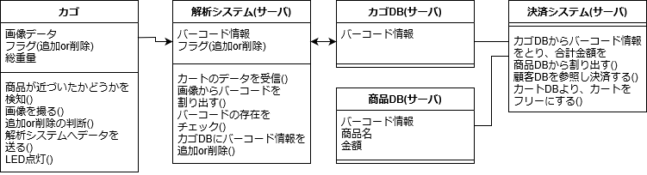
基本設計
クラス図を用いて定義
問題領域の構造、対象システムの静的な構成等を示す
真鍋
段原
Notes:
Raspberry piが使用する各種センサとバーコード読み取りシステム等の各種モジュールをオブジェクト指向にならい、クラス図を用いて設計しました。
スライドの図には、各クラスが保有する関数と変数が示されています。私がRaspberry piと各種センサを含むカゴクラスを、ほかのサーバ関係のクラスを段原君が担当しました。

Slide 11
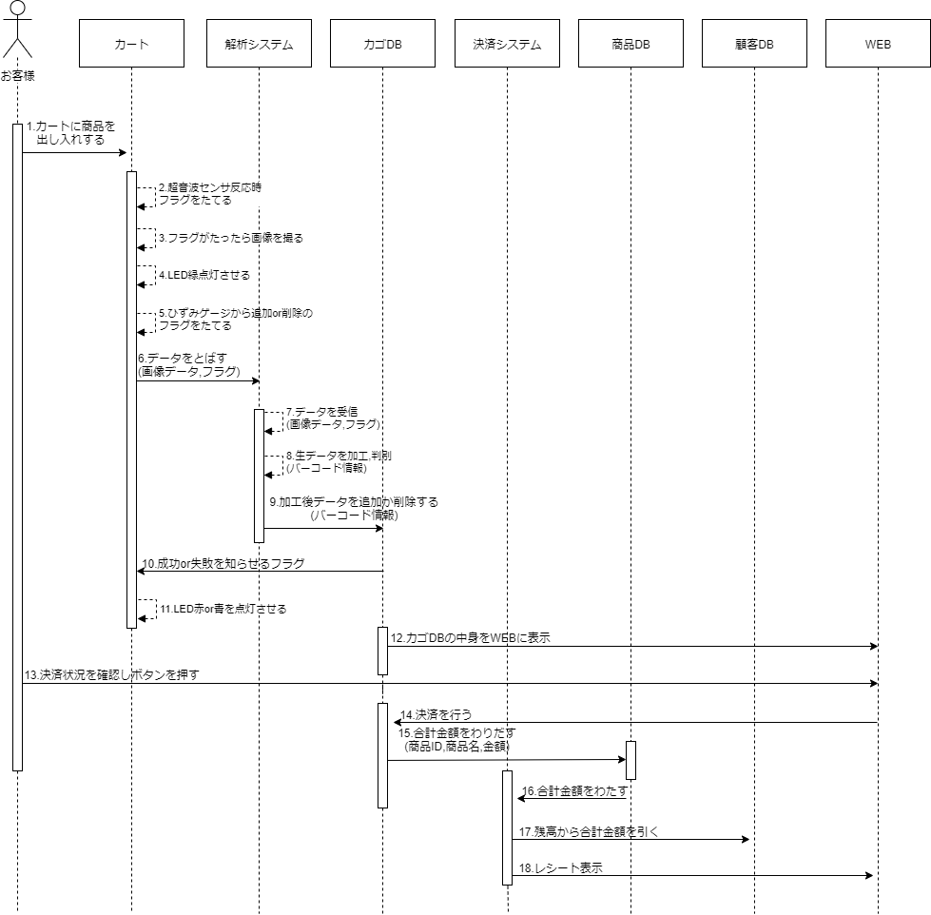
詳細設計
真鍋
シーケンス図を用いて詳細設計を定義
オブジェクト間のメッセージのやりとりを時系列に沿って並べて表現
段原
Notes:
シーケンス図を用いて詳細設計を行いました。システムが実際に動作する際の、具体的なデータのやり取りを時系列に沿って表現し示します。

Slide 12
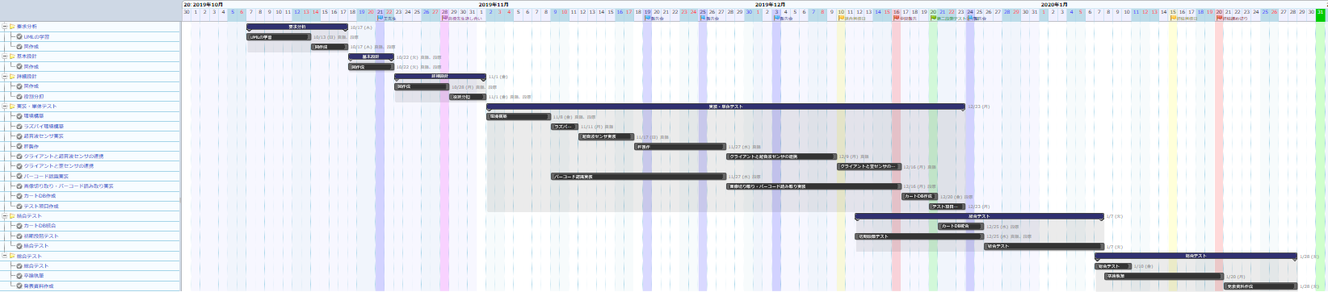
スケジュール管理
Notes:
ガントチャートによりスケジュール管理を行い、グループでの開発を進めました。

Slide 13
実装・検証
Notes:
次に実装・検証についてお話しします。

Slide 14
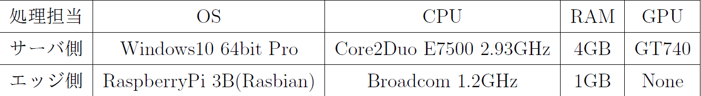
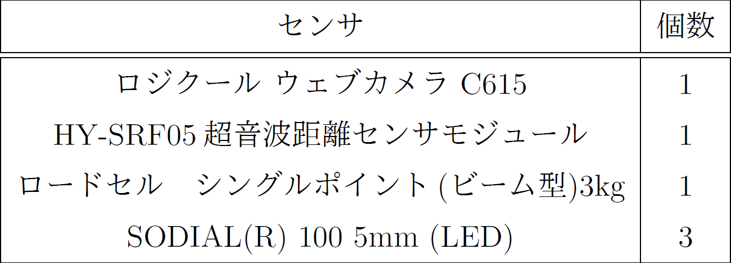
実装環境
Notes:
実装環境について説明します。画像解析はサーバで行いました。エッジ側はraspberry pi 3Bを使用しました。WebカメラはロジクールのC615モデルを使用しています。ユーザの動きを検知するために超音波距離センサモジュールを使用しました。商品の重量を検知するセンサとして、ロードセルを使用しました。

Slide 15
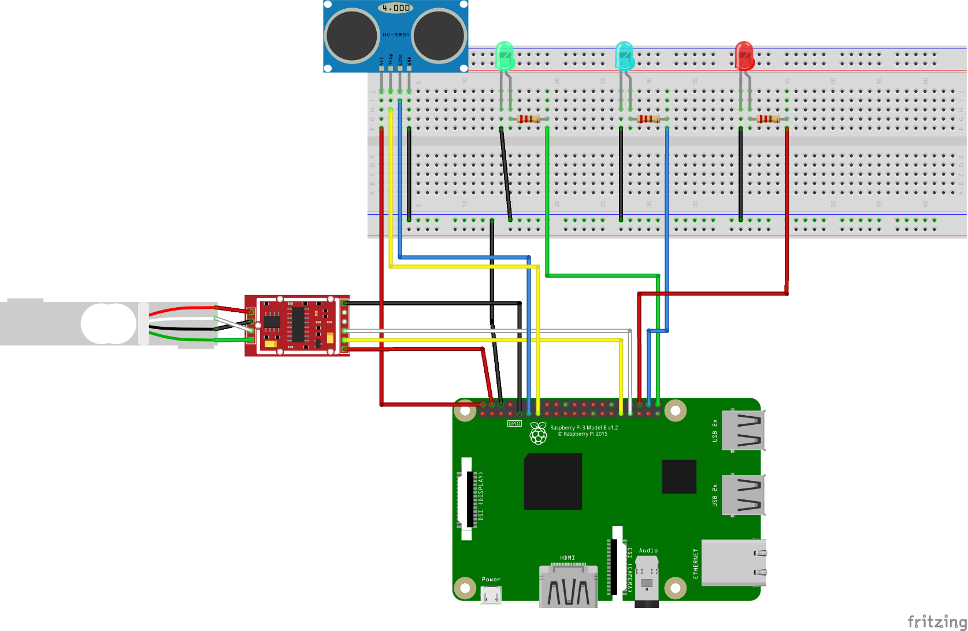
画像送信システムと各種センサ
超音波センサ
LED
ロードセル（重量センサ）
Raspberry Pi
Notes:
私が今回実装したraspberry piと各種センサの配線はこのようになっております。LEDはWEBカメラの起動時と、正しく商品追加・削除ができた時にユーザへ通知するために点灯します。

Slide 16
エッジ側入出力と各種センサ
Raspberry pi
解析
システム
入力
超音波センサ
WEBカメラ（画像）
ロードセル（重量）
出力
画像データ
フラグ（追加or削除)
Notes:
エッジ側の入力は、商品の重量と、超音波センサの反応時にWEBカメラで撮影した画像データです。解析システムへのエッジ側からの出力は、画像データと、商品の追加・削除を示すフラグです。

Slide 18
単体テスト
Notes:
実装を行った後、詳細設計を検証するために、V字開発モデルに従い、モジュールごとの単体テストを行いました。

Slide 19
エッジ側 単体テスト
Notes:
こちらのスライドにエッジ側で実装した各センサごとの単体テスト項目を示します。
超音波センサ、ロードセル、

Slide 20
エッジ側 単体テスト
Notes:
WEBカメラ、データ送信、それぞれについて単体テストを行い、動作を確認しました。

Slide 21
結合テスト・総合テスト
Notes:
次に、結合、総合テストについて説明します。
結合テストはV字開発モデルでいう基本設計を検証するために、また、総合テストは要求分析を満たしているかの検証をするために行いました。

Slide 22
結合テスト
Notes:
結合テストは、先ほどの各モジュールの単体テストが成功したか確認し、それらを結合した場合に問題なくシステムが動作するか確認しました。

Slide 23
総合テスト
Notes:
総合テストでは、ユーザが実際に商品を購入する動きを想定して問題なく動作するかの確認しました。

Slide 24
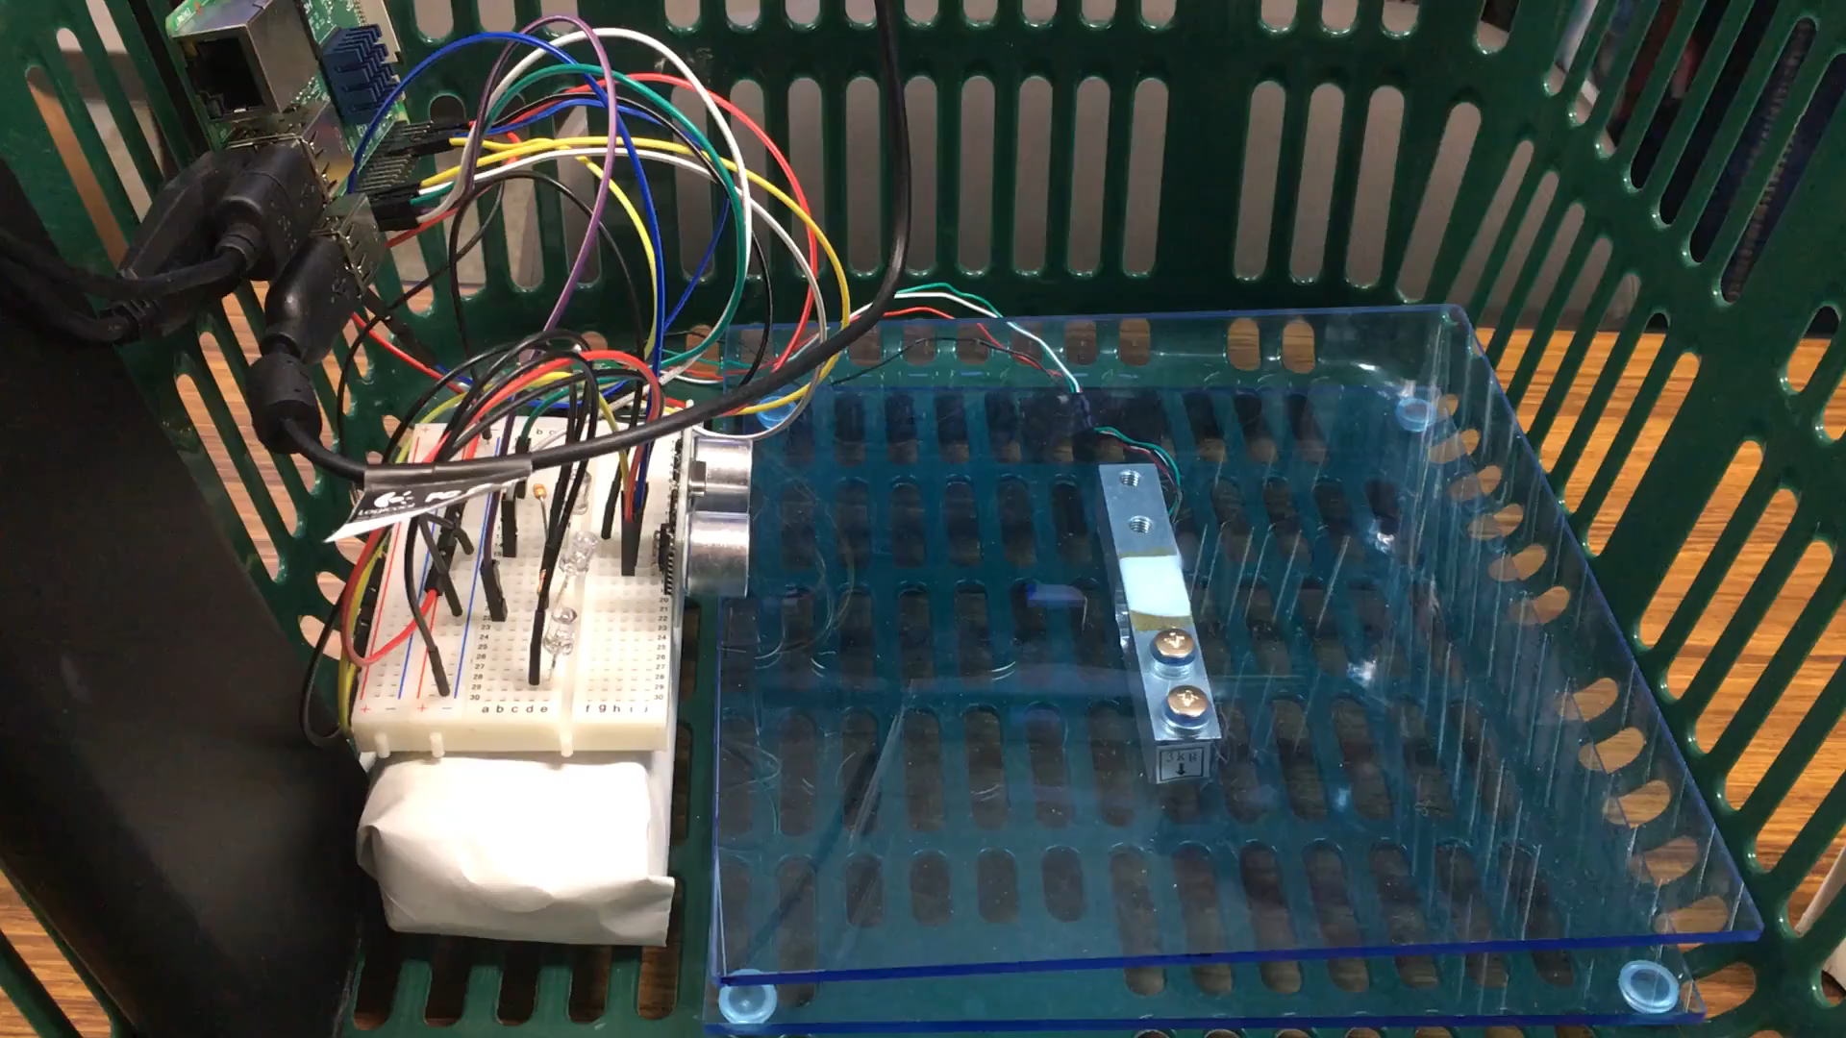

Slide 25
評価・考察
Notes:
本システムを実装し、テスト項目にて要件の確認を行ったのち、システム全体の評価と考察を行いました。

Slide 26
メリット・効果
コスト削減
セルフレジ1セットを購入するのにかかる値段
約1,875,000（登録機）+約2,750,000円（精算機） * 7台 = 21,125,000円
Webカメラを使用し、本システムを導入した場合にかかる機材の費用
約150,000（サーバ代）+約9,200円（周辺機器） * 90個（カゴの個数） = 978,000円
Notes:
本システムのメリットの一つとして、低コストの実現が挙げられます。例として、中小規模店舗のスーパーマーケットを仮定し、従来のセルフレジの導入と本システムの導入を比較しました。
従来のセルフレジにおいて、登録機 1 台と精算機7台 として，合わせておよそ2100万円程度の費用がかかります。
対して、Raspberry Piと各種センサ、周辺機器、サーバ1台とカゴ90個とすると，本システムでかかる金額は約97万円となり，従来のセルフレジの約5%程の金額となることが分かりました．
------------------------------------------------------------------------
表 3.1 を対象として設定した理由を下記に述べる．本研究では小規模店舗と中規模店 舗のスーパーマーケットを対象とする．小規模店舗は「売場面積800m2未満」あるいは「 売場面積 800m2～1, 200m2未満」の店舗，中規模店舗は「売場面積 800m2～1, 200m2未 満」または「売場面積1, 200m2～1, 600m2未満」の店舗を指す [2]．本研究では，小規模 店舗と中規模店舗の平均である，売り場面積1, 200m2の店舗を本研究の対象の店舗とす る．売場面積 1, 000m2あたりレジ台数は，平均 5.7 台のため，対象の売場面積 1, 200m2 の店舗ではレジ台数平均 6.84 台と仮定できる [2]．四捨五入してレジ台数は 7 台とし ，対象のレジ台数とする．また，売場面積が 1, 200m2～1, 600m2 のスーパーマーケッ トの場合，平日レジ一台あたり一日客数は中央値として 225.5 人である [2]．なお，平均営業時間は 12.3 時間のため，一時間あたり約 18 人の客がレジを使用すると予測で きる [2]．1 人につき 1 個のカゴを使用しピーク時等の客入りを 5 倍，かつ店内に滞在 する時間を 1 人につき 1 時間と仮定すると，約 90 個のカゴが必要と仮定した．

Slide 27
まとめ
利点
低コスト
拡張性
問題点
保守が難しい
解決策
安定度を高める
Notes:
本システムの利点としまして、先ほど述べたコストの件と、拡張性がある点が挙げられます。
本システムでバーコードを読み取る方法としてバーコードリーダではなくWEBカメラを使用したため、バーコード情報取得のみならず、商品のカテゴリ分け等の拡張性が期待されます。
問題点としては、設計上システムを導入する際にカゴの個数分だけ設備を用意する必要があり、カゴに取り付けられたセンサ等の保守が難しいという点があります。
カゴ周辺機器のセンサの固定や、動作の安定度と信頼性をあげることで解決が見込めると考えています。
--------------------------------------
バーコードの向きが固定されることに対しての解決策：
バーコードが Web カメラに向けて置かれなかった場合 についても，YOLOなどの物体識別技術開発が進めば、商品のジャンルを判定できる可能性がある．
重量データと掛け合わせて商 品を確定することができる可能性もある

